Slide 1

Compra de coche nuevo
VS
Compra de segunda mano

Slide 2
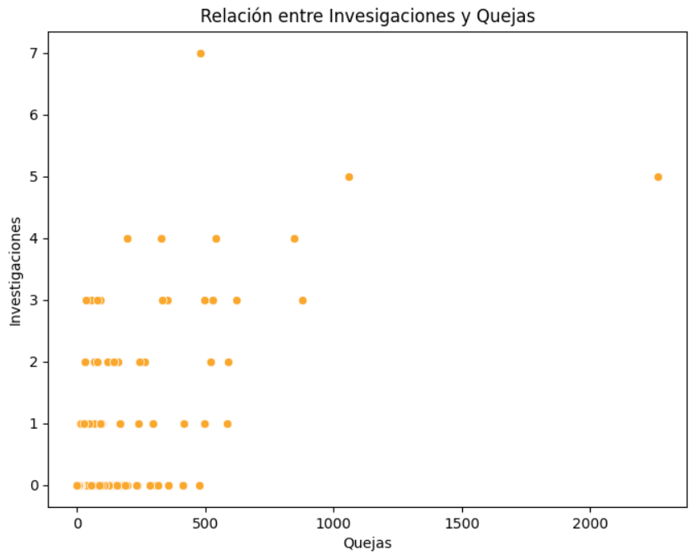
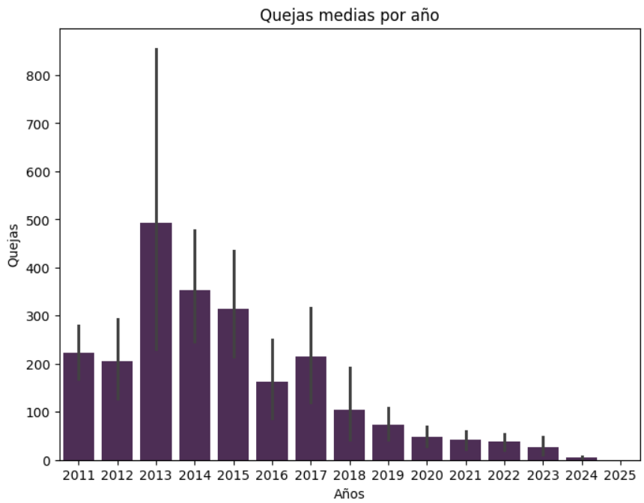
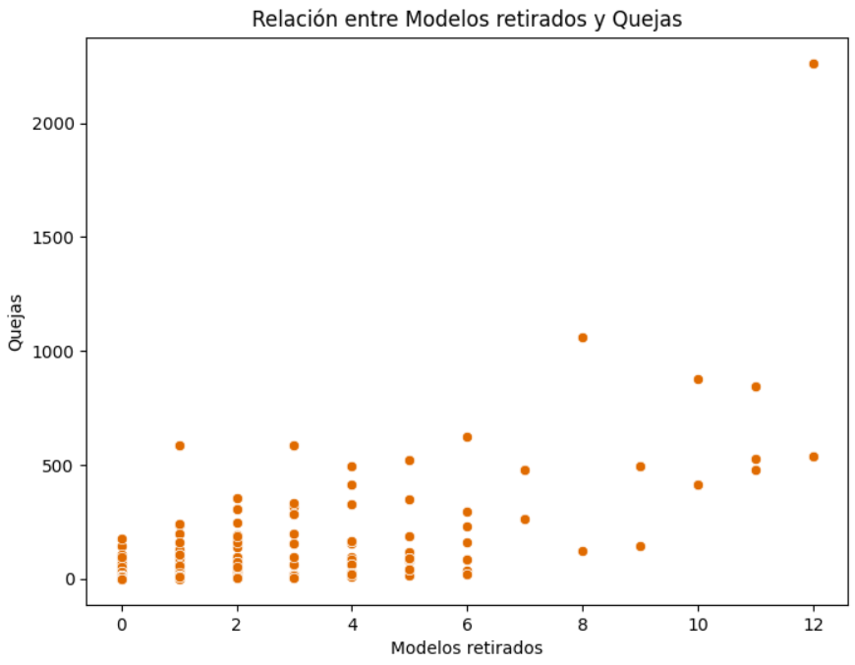
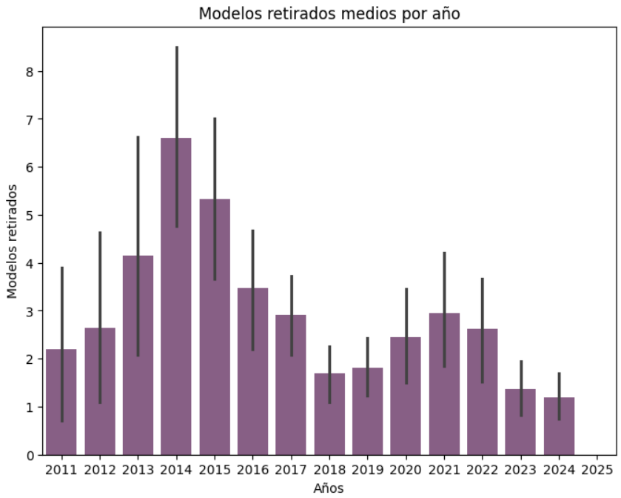
IDENTIFICAR LOS MEJORES MODELOS (Seguridad)

Slide 3
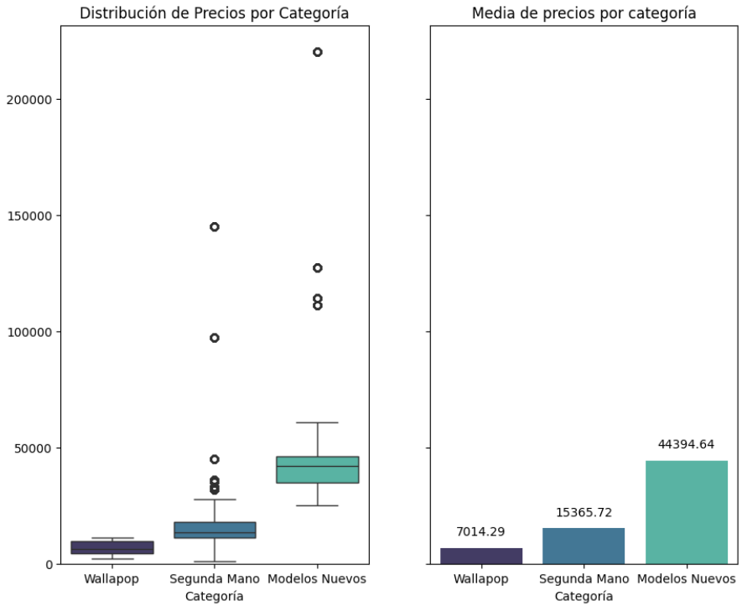
OPORTUNIDADES DE AHORRO

Slide 4
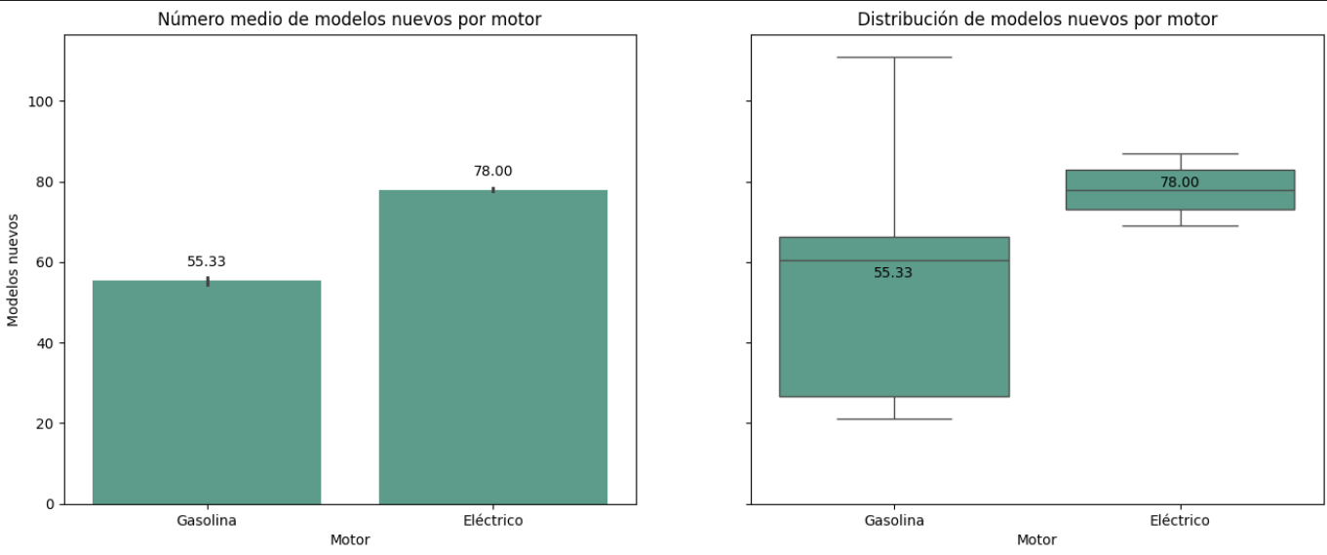
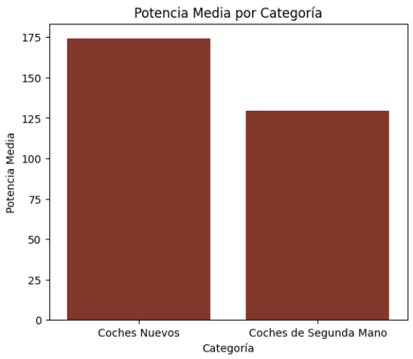
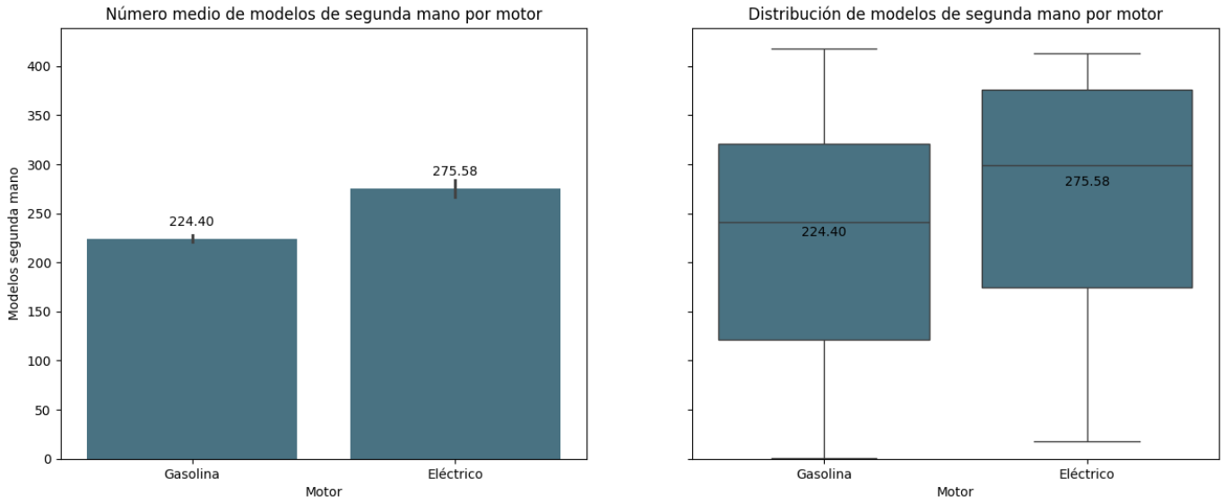
POTENCIA y VARIEDAD

Slide 5
Tener en cuenta el número de quejas y de investigaciones que tiene un modelo.
Tener en cuenta los años con los peores modelos (2013-2016)
Aunque de manera absoluta hay más modelos de segunda mano, al evaluar la potencia media nos damos cuenta que los coches nuevos cuentan con mayor potencia en media (Esto se debe a que Nissan cuenta con bastantes coches con tecnología Híbrida y Eléctrica (que suelen ser muy potentes)en su catálogo actual.
Tener en cuenta que canal de compra es más rentable
Qashqai
2021
Autoscout24
Híbrido
Precio<18.000€
Conclusiones:
¿Si fuera yo?

